Slide 1



CHÀO MỪNG CÁC EM ĐẾN VỚI
TIẾT LỊCH SỬ VÀ ĐỊA LÍ 4
(BỘ SÁCH CÁNH DIỀU)
HÔM NAY!

Slide 2

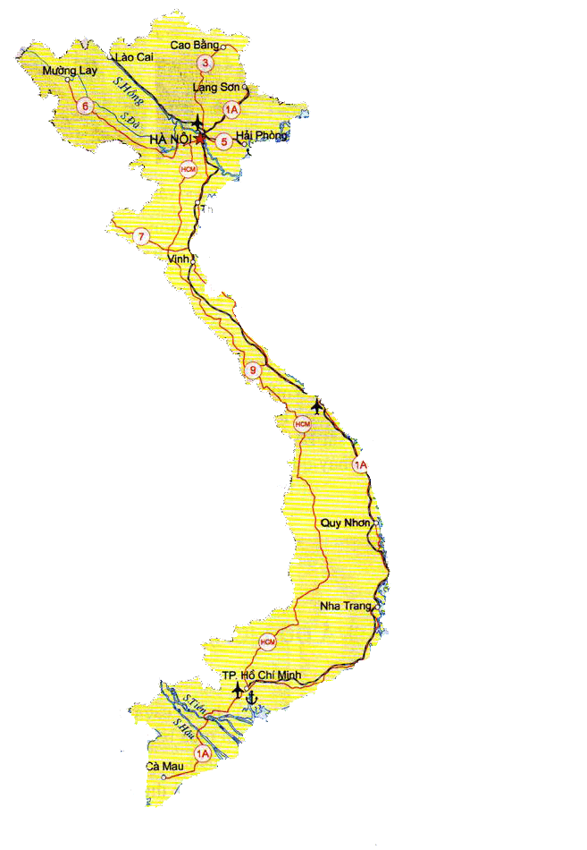



LỊCH SỬ và ĐỊA LÍ 4
Bài: ÔN TẬP CUỐI NĂM

Slide 3



Slide 4
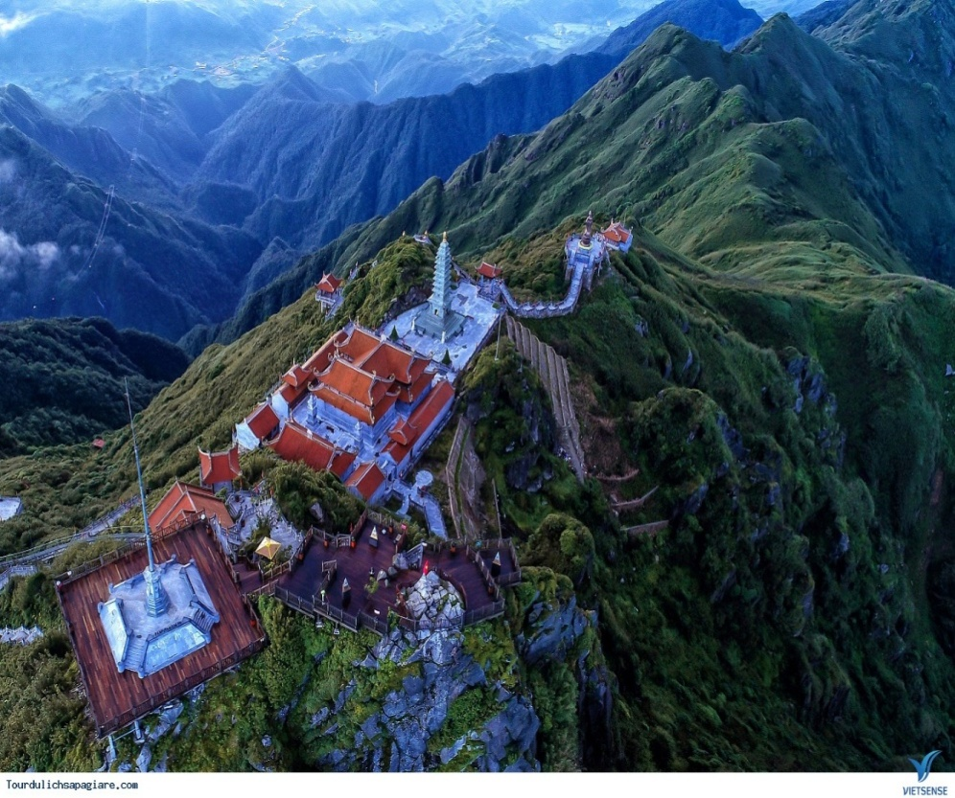
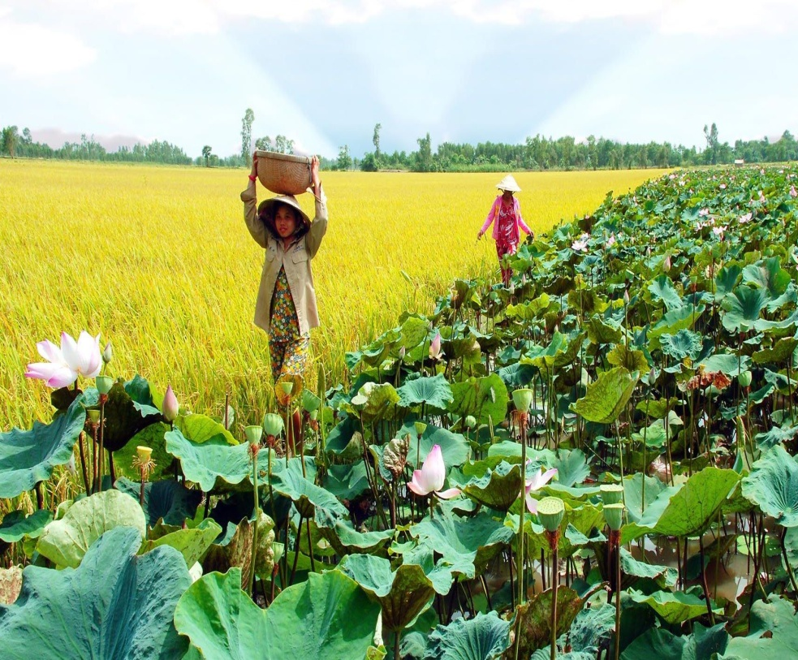
Thảo luận nhóm đôi: Quan sát hình ảnh và cho biết hình ảnh đó thuộc vùng miền nào?
Hình 1. Dãy Hoàng Liên Sơn
Hình 2. Đồng Tháp Mười
Trung du Miền núi Bắc Bộ
Nam Bộ

Slide 5
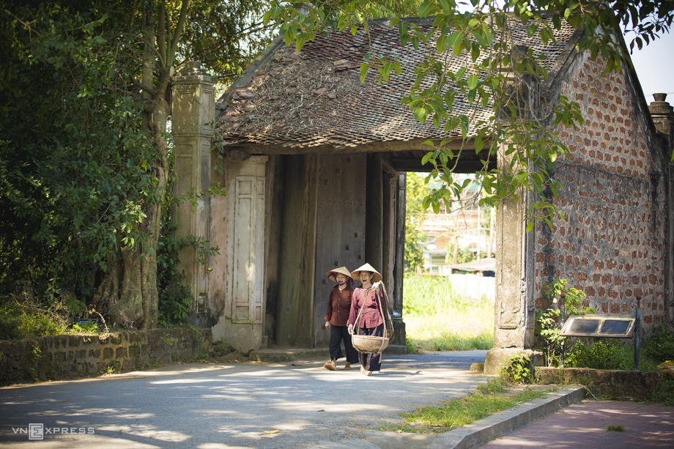
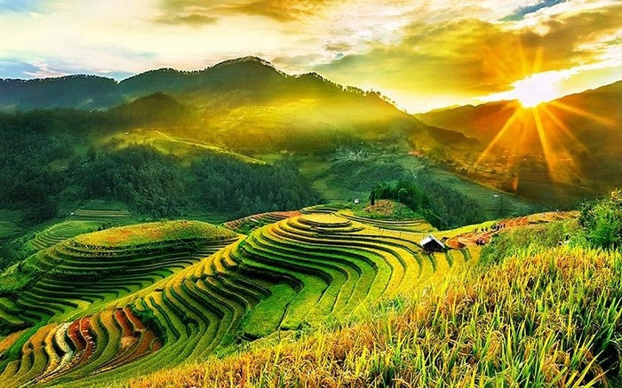
Hình 3. Làng cổ Đường Lâm
Hình 4. Ruộng bậc thang
Đồng bằng Bắc Bộ
Trung du miền núi Bắc Bộ

Slide 6
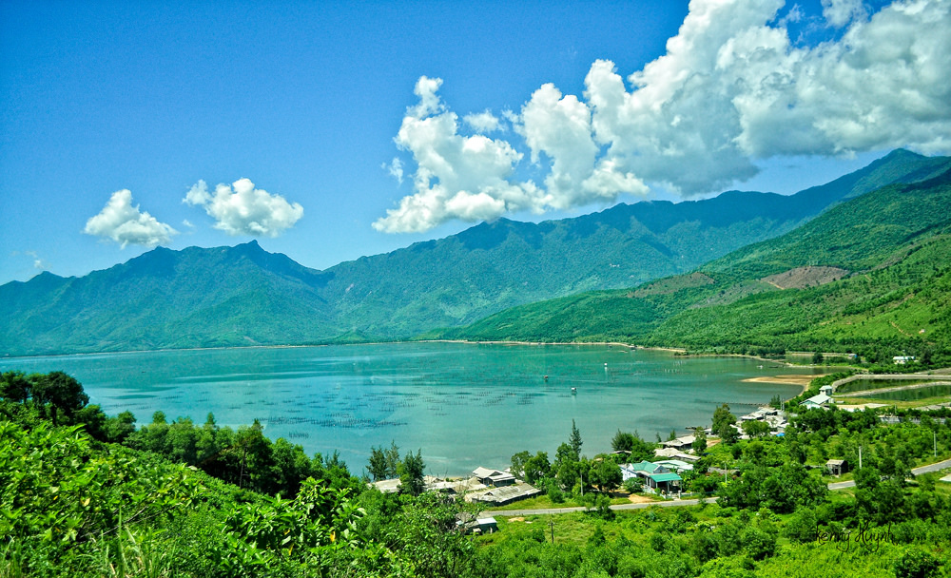
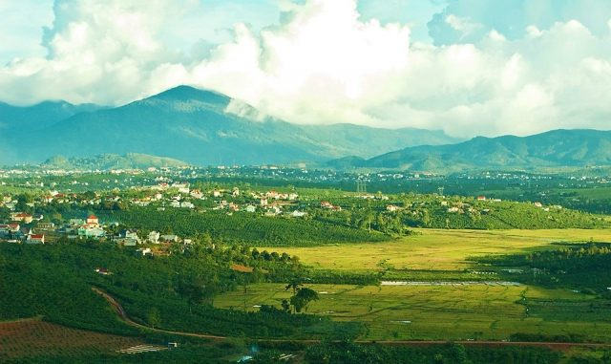
Hình 5. Dãy Bạch Mã
Hình 6. Cao nguyên Di Linh
Duyên hải miền Trung
Tây Nguyên

Slide 7


Slide 8

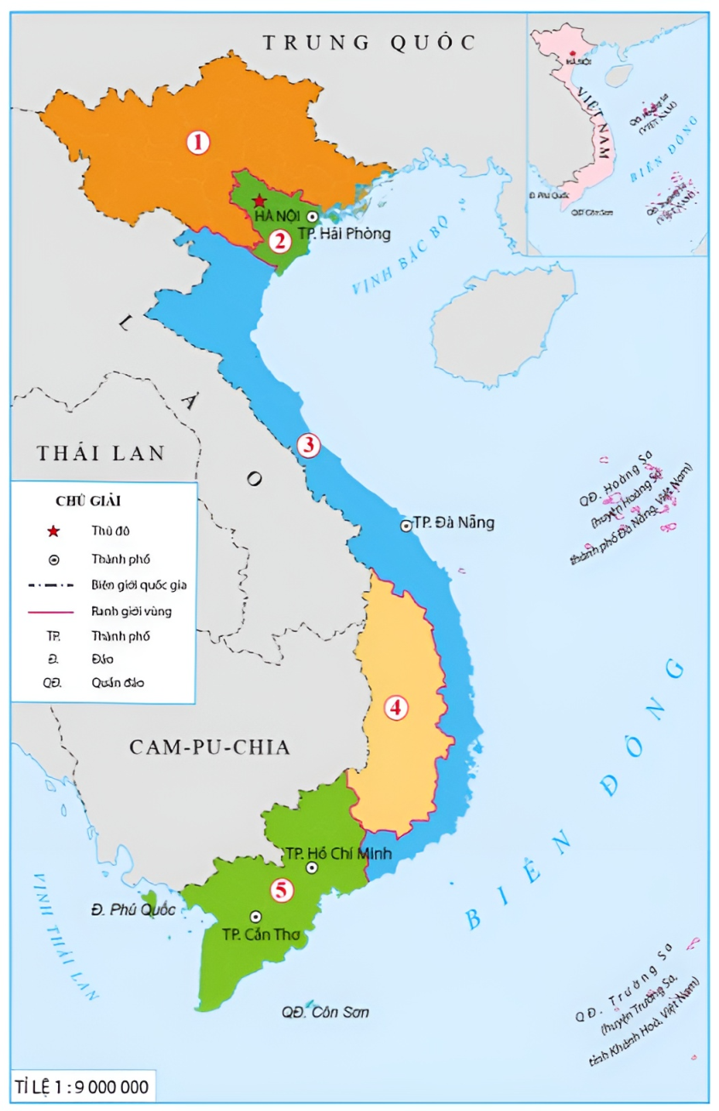
Nhiệm vụ 1. Quan sát hình 1, em hãy cho biết tương ứng với các số 1, 2, 3, 4, 5 là những vùng nào của nước ta.
Hình 1. Lược đồ của các vùng của Việt Nam

Slide 9


Trung du và miền núi Bắc Bộ
Tây Nguyên
Đồng bằng Bắc Bộ
Nam Bộ
Duyên hải miền Trung

Slide 10

Nhiệm vụ 2. Em hãy sắp xếp các từ khóa vào bảng dưới đây sao cho phù hợp với mỗi vùng và ghi kết quả vào vở.
Nhân vật lịch sử: Đinh Núp, Nguyễn Trung Trực, Nguyễn Hữu Cảnh, Nguyễn Thị Định, N’Trang Lơng, Trương Định, Hoàng Diệu.
Di tích lịch sử: Hội quán Phúc Kiến, chùa Thiên Mụ, Dinh Độc Lập, Chùa Cầu, Bến cảng Nhà Rồng, Địa đạo Củ Chi, Nhà cổ Phùng Hưng, lăng Khải Định, Văn Miếu - Quốc Tử Giám, lăng Tự Đức, Thăng Long tứ trấn.
Lễ hội: lễ hội Lồng Tồng, lễ giỗ Tổ Hùng Vương, lễ hội Chùa Hương, Hội Lim, lễ hội Cầu Ngư, lễ hội Ka-tê, lễ hội Cồng Chiêng, lễ hội Đua voi.

Slide 11

HOÀN THÀNH BẢNG DỰA VÀO CÁC TỪ KHÓA ĐÃ CHO
Vùng | Trung du và miền núi Bắc Bộ | Đồng bằng Bắc Bộ | Duyên hải miền Trung | Tây Nguyên | Nam Bộ
Từ khóa | ………………….. ………………….. ? | …………… …………… ? | ……………… ……………… ? | ……………… ……………… ? | ……………… ……………… ?

Slide 12



Trung du và miền núi Bắc Bộ
Lễ hội Lồng Tồng
Lễ giỗ Tổ Hùng Vương
Đồng bằng Bắc Bộ
Hoàng Diệu
Văn Miếu - Quốc Tử Giám
Thăng Long tứ trấn
lễ hội chùa Hương
Hội Lim

Slide 13

Duyên hải miền Trung
Hội quán Phúc Kiến
Chùa Thiên Mụ
Chùa Cầu
Nhà cổ Phùng Hưng
lăng Khải Định
lăng Tự Đức
lễ hội Cầu Ngư
lễ hội Ka-te

Slide 14

Tây Nguyên
Định Núp
N’Trang Lơng
lễ hội Cồng Chiêng
lễ hội Đua voi

Slide 15


Nam Bộ
Nguyễn Hữu Cảnh
Trương Định
Bến cảng Nhà Rồng
Nguyễn Trung Trực
Nguyễn Thị Định
Địa đạo Củ Chi
Dinh Độc Lập

Slide 16

Nhiệm vụ 3. Hãy cho biết đặc điểm thiên nhiên ở cột A và hoạt động sản xuất ở cột C tương ứng với vùng nào ở cột B. Ghi kết quả vào vở.
Luật chơi:
Các em tham gia trò chơi theo nhóm.
Nhận bộ thẻ do giáo viên chuẩn bị.
Trong khoảng thời gian 5 - 7 phút, các em hãy thực hiện theo hiệu lệnh của giáo viên để hoàn thành sắp xếp các bộ thẻ sao cho phù hợp.
Cùng tham gia trò chơi “Ai nhanh, ai đúng?”

Slide 17
A
B
C
A
1
G
Có nhiều cao nguyên, đất đỏ, badan nhất nước ta.
Trung du và miền núi Bắc Bộ
Đánh bắt và nuôi trồng hải sản, sản xuất muối, du lịch biển,…phát triển.
B
2
H
Có dãy núi cao nhất, mùa đông lạnh nhất nước ta.
Đồng bằng
Bắc Bộ
Trồng nhiều cây công nghiệp lâu năm, đặc biệt là cà phê.
C
3
I
Đứng đầu cả nước về sản xuất công nghiệp, lúa gạo và nuôi trồng thủy sản.
Đồng bằng rộng lớn với sông ngòi, kênh rạch chằng chịt.
Duyên hải
miền Trung
D
K
Địa hình tương đối bằng phẳng, có hệ thống đê ngăn lũ ven sông.
4
Trồng lúa trên ruộng bậc thang, có hai nhà máy thủy điện lớn hàng đầu khu vực.
Tây Nguyên
E
5
L
Có dải đồng bằng nhỏ hẹp, ven biển có nhiều cồn cát, đầm phá.
Sản xuất lúa gạo lớn thứ hai của Việt Nam và có nhiều nghề thủ công.
Nam Bộ

Slide 18



Nhiệm vụ 4. Chia sẻ tranh ảnh về vùng em sống theo gợi ý dưới đây và tạo ra sản phẩm có kết hợp văn bản và tranh ảnh.
Tên vùng
Danh lam thắng cảnh, di tích lịch sử.
Danh nhân lịch sử.
Một số nét văn hoá đặc sắc.
Nêu cảm nghĩ của em.

Slide 19
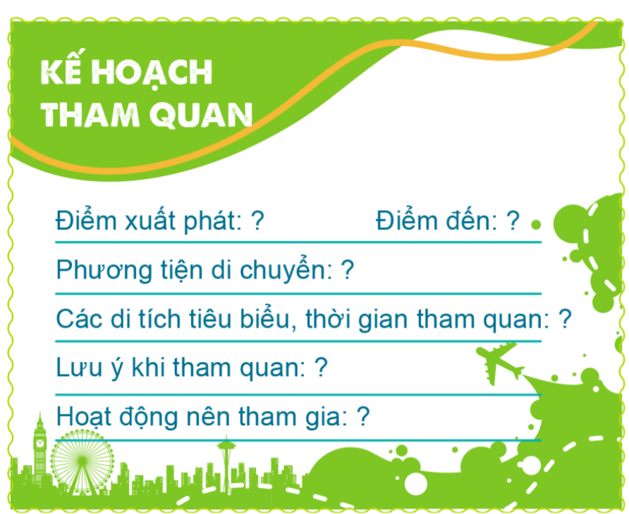
Nhiệm vụ 5.
a) Em hãy cùng bạn xây dựng kế hoạch tham quan một trong những di tích lịch sử mà em đã học theo gợi ý ở bên.
b) Là học sinh, em nên làm gì và không nên làm gì khi đến tham quan các di tích lịch sử để gìn giữ và quảng bá giá trị của các di tích đó?

Slide 20
Bình chọn “Kế hoạch tham quan thú vị nhất” theo các gợi ý sau:
Tiêu chí đánh giá kế hoạch tham quan di tích
……………. | Kế hoạch tham quan di tích lịch sử đã học.
……………. | Khả thi: phương tiện, thời gian, chi phí,....
……………. | Giới thiệu được các hoạt động chính nên tham gia ở di tích đó.
……………. | Nêu được các lưu ý khi tham quan: an toàn, giữ gìn vệ sinh môi trường, giữ gìn cảnh quan di tích,...
……………. | Giới thiệu được nét đặc trưng tiêu biểu của di tích.
……………. | Mức độ yêu thích.

Slide 21

VIỆC NÊN LÀM
Tuân thủ nội quy và hướng dẫn tham quan tại các di tích
Ứng xử văn minh
Bảo vệ môi trường
Đảm bảo an toàn khi tham quan di tích;...

Slide 22
VIỆC KHÔNG NÊN LÀM
chen lấn
xô đẩy
gây ồn ào
vứt rác bừa bãi
xâm phạm di tích;...

Slide 23

HƯỚNG DẪN VỀ NHÀ
Hoàn thành bài tập trong sách bài tập
Ôn tập toàn bộ kiến thức đã học

Slide 24


Tiết học kết thúc
Chúc các em chăm ngoan, học giỏi

Slide 25








Tạm biệt các em

